Slide 1
Mobiiliarenduse õppimine ja rakenduse loomine
Loovtöö
Hermann Käbi
Tallinna Reaalkool
140.c
2021. aastal

Slide 2


Idee ja eesmärk
Programmeerimishuvi
Huvi kasutajaliidese loomise vastu
Eesmärgiks luua täisfunktsionaalne mobiiliäpp
Joonis 1. Flutter (2021)
Joonis 2. Dart (2021)
Notes:
Aastaid on mind huvitanud programmeerimine
Kasutajaliidese tegemine on oluline (minu jaoks), sest niimoodi saavad rohkem inimesi programmidest aru (komplekssusest)

Slide 3
Tööprotsess
Andis palju uusi teadmisi
Väljakutset pakkuv
Loominguline
Probleemid
Notes:
Pidin õppima uusi keeli/raamistikke, pidevalt vigu parandama, mõtlema, kuidas äppi uusi võimalusi teha, need realiseerima
Pidin mõtlema, kuidas 1) luua ilus ja mugav kasutajaliides/kogemus 2) kuidas see tööle panna
Õppisin uusi raamistikke/keeli, aga ka ajaplaneerimist, tehtud töö jäädvustamist (ajakavana)
Seisin arenduse vältel silmitsi mitme probleemiga, nt kõik, mis on juhendis, ei pruugi töötada;

Slide 4
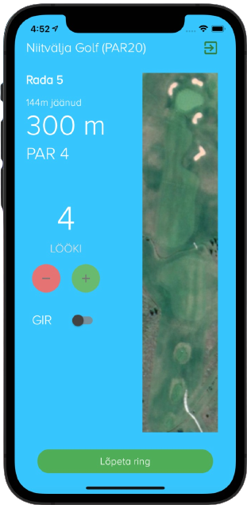
Tulemus
Golfiäpp
Saab näha kõikide radade pikkuseid, kaarte ja kaugust lipust
Kõikide Eesti väljakute tugi
Tulemuste salvestamine telefoni ja pilve
Androidil (Google Play) ja iOSil (App Store)

Slide 5
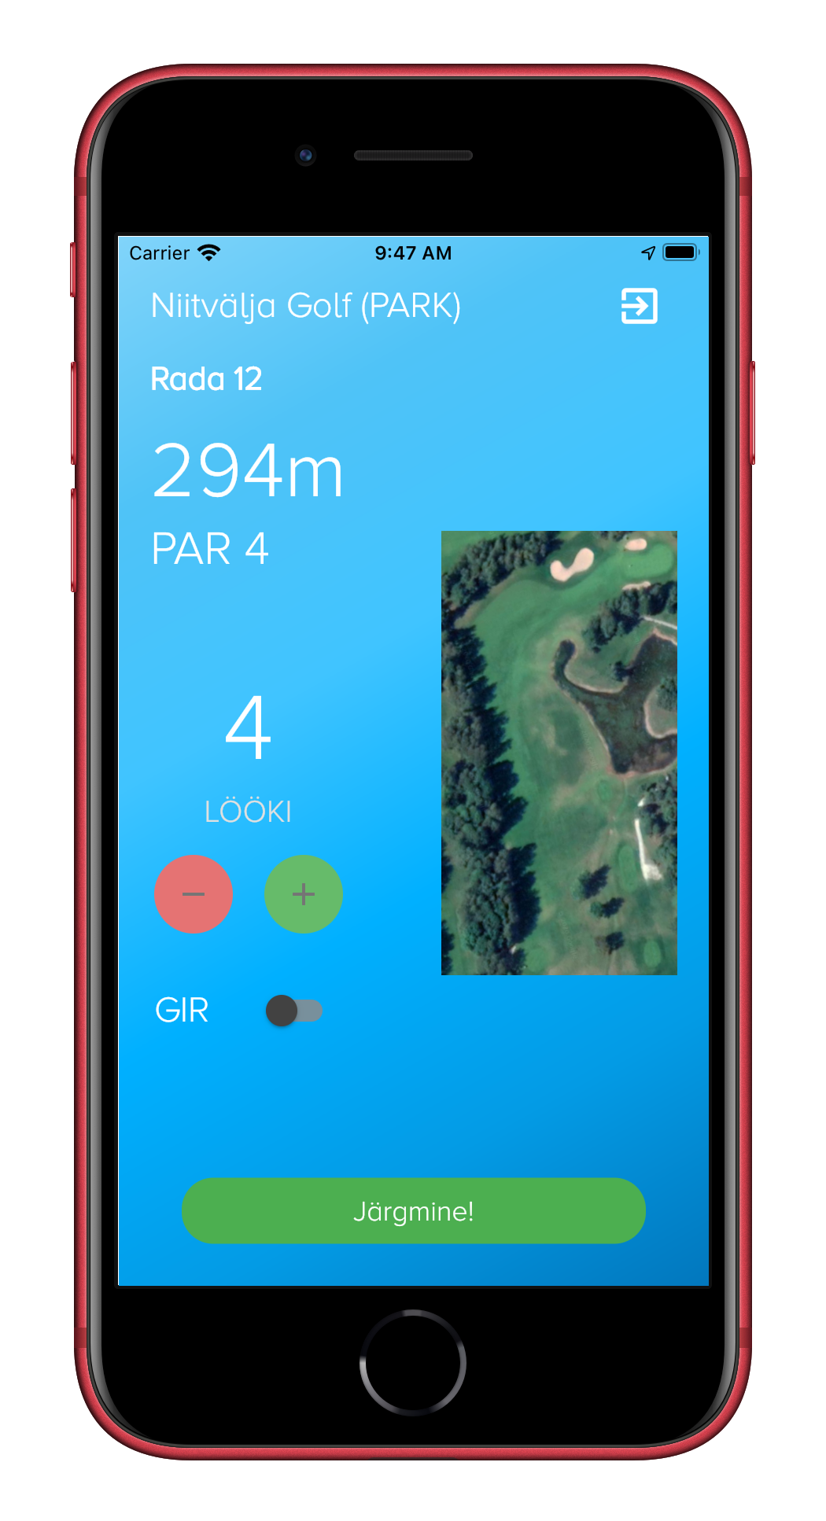
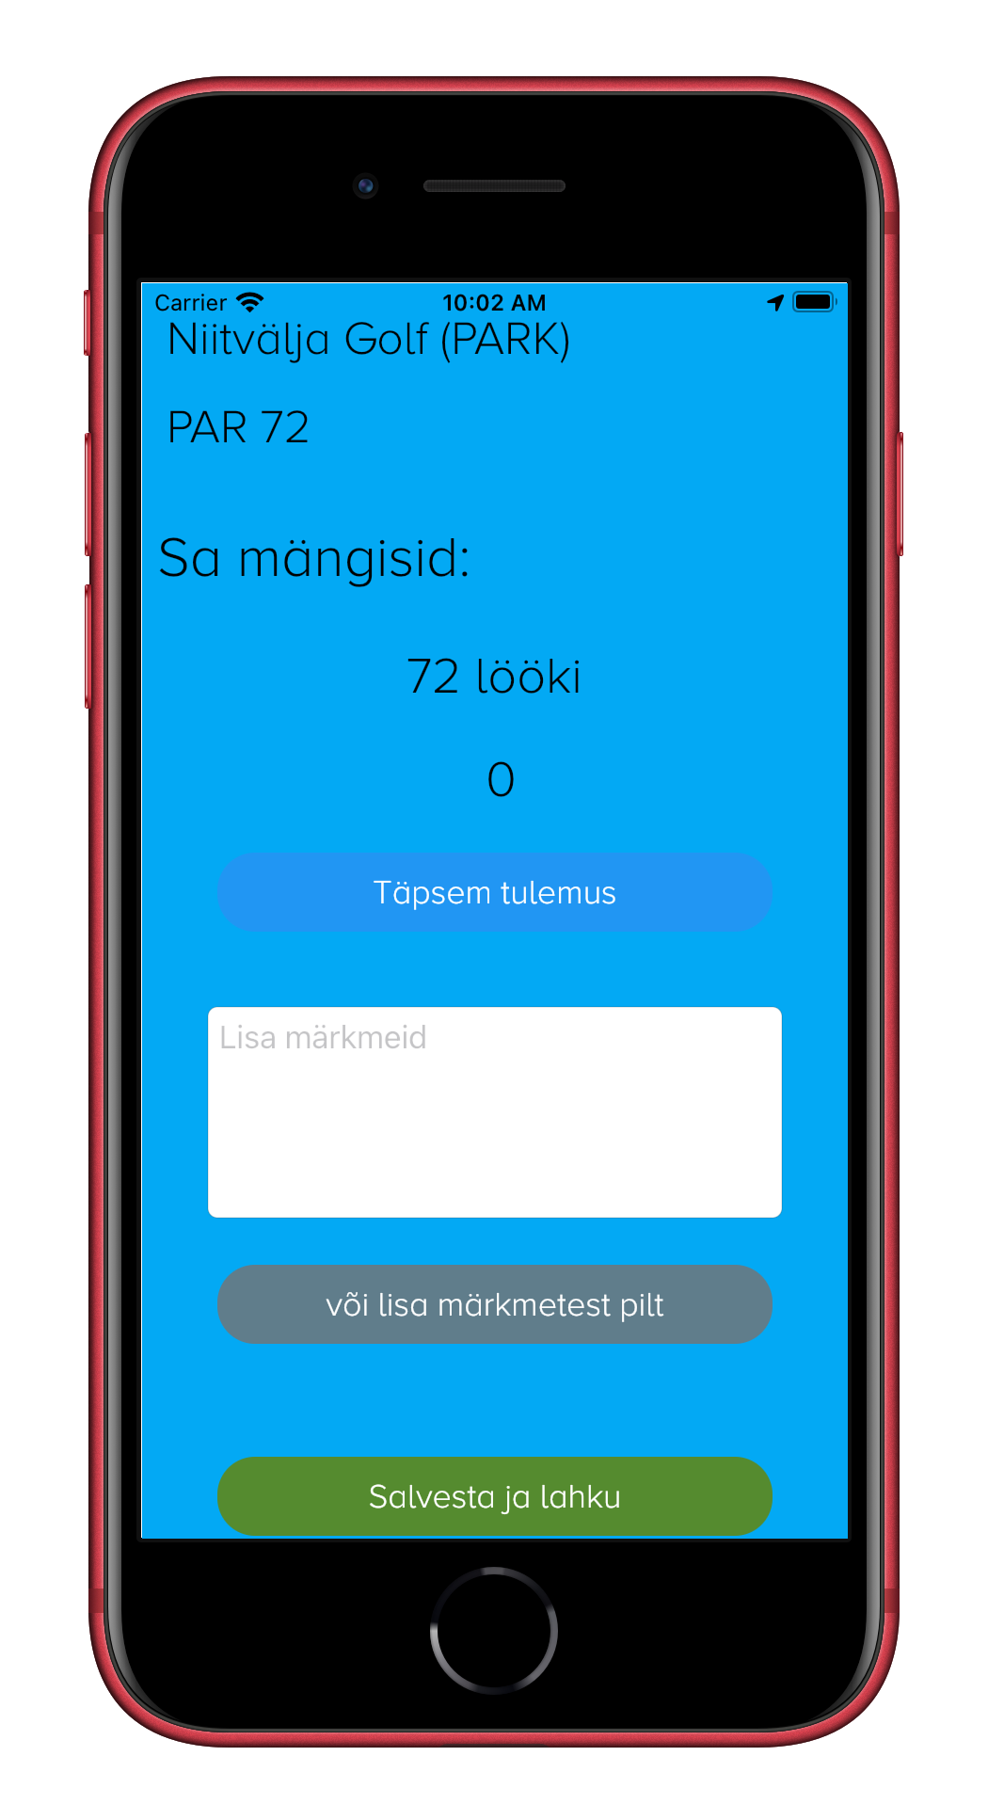
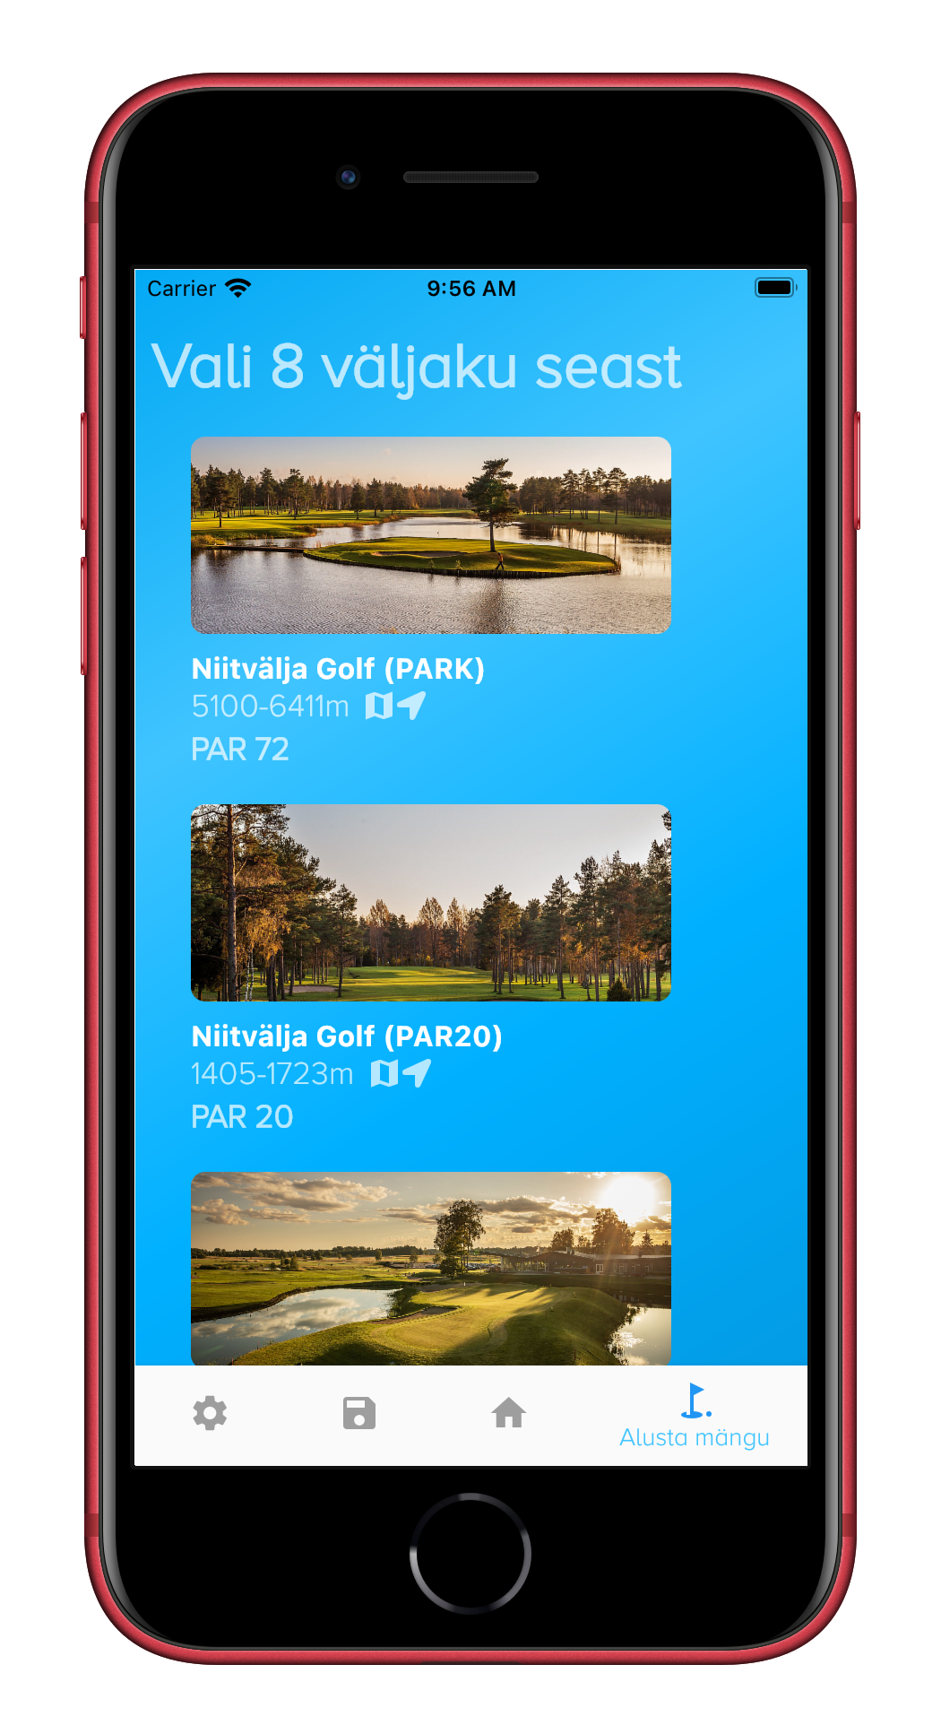
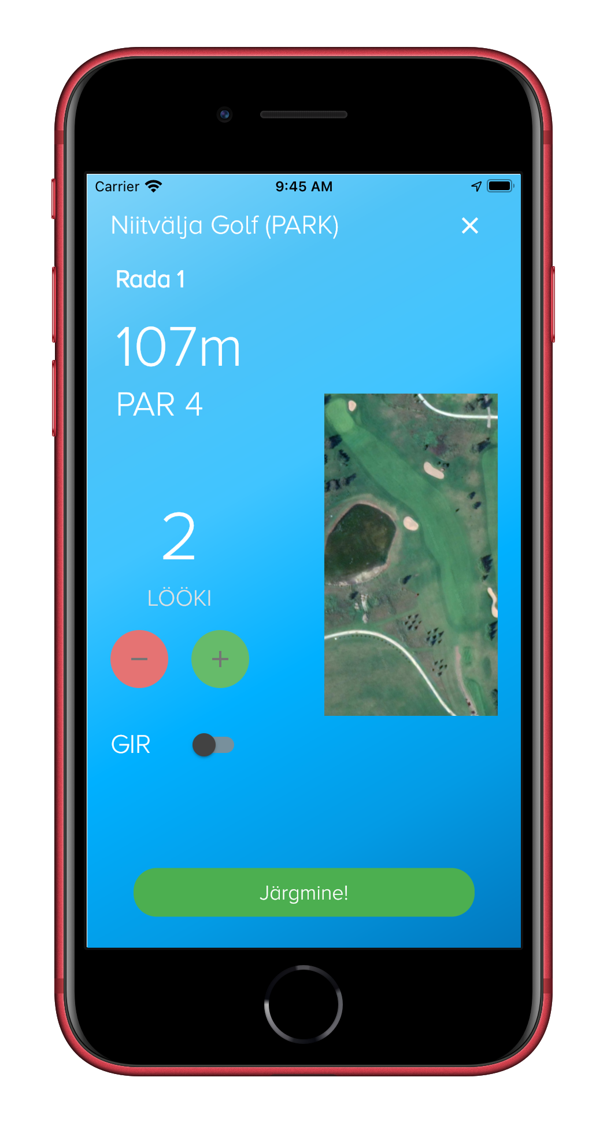
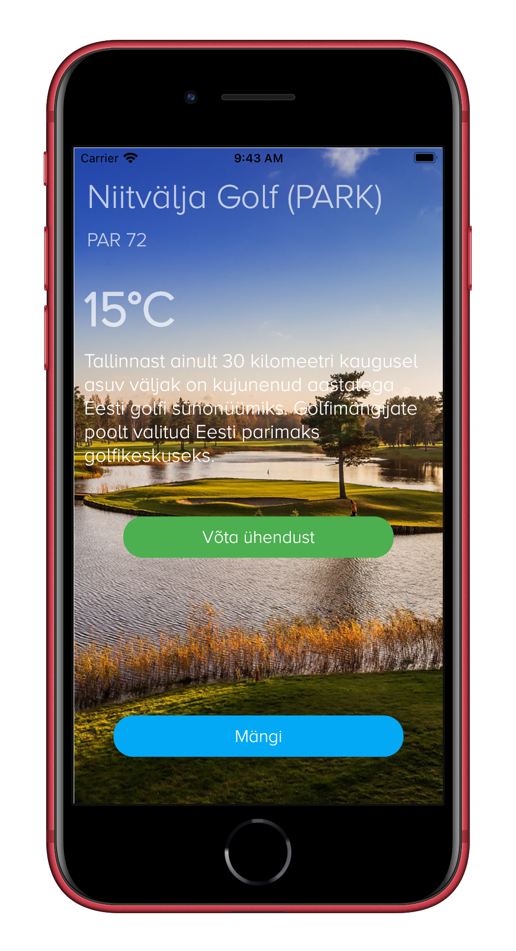
Galerii

Slide 6
Kasutatud materjalid
Flutter (2021) Flutter Logomark (Icon) [joonis 1]. Vaadatud: Flutter Brand Guidelines - Flutter
Flutter (2021) Dart Logomark (Icon) [joonis 2]. Vaadatud: Flutter Brand Guidelines - Flutter

